Slide 1

Micro-crédit
et lutte contre la pauvreté

Slide 2
Esther Duflo : « Le micro-crédit ne sort pas de la pauvreté »
Esther Duflo, née à Paris, est une économiste, professeure au Massachusetts Institute of Technology (MIT), prix Nobel d'économie en 2019 pour ses travaux sur « l’allègement de la pauvreté globale ».
Entretien, L'Invité des Matins, France Culture, 17 novembre 2017 https://www.youtube.com/watch?v=OflduBvCrLQ

Slide 3
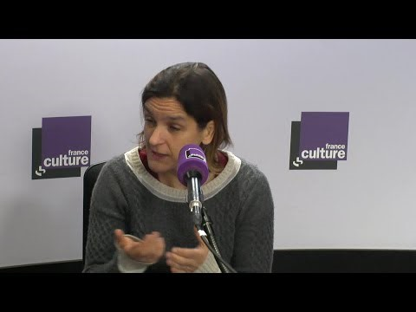
Entretien, L'Invité des Matins, France Culture, 17 novembre 2017
https://www.youtube.com/watch?v=OflduBvCrLQ

Slide 4
Vocabulaire
Vocabulaire courant | Vocabulaire de spécialité
repas gratuit l'argent avant / après se surveiller se choisir besoin envie | micro-crédit emprunter / un emprunt prêter / un prêt rembourser la dette une carte de crédit une augmentation lissage des consommations

Slide 5
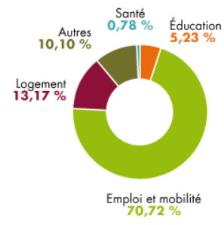
Qu’est-ce que le micro-crédit ?
Le microcrédit, développé depuis plus de 50 ans au Bangladesh à l’initiative du professeur Muhammad Yunus, est devenu - dans les pays développés - un outil d’accompagnement des personnes en difficulté. Même si l’objectif reste le même, dans les faits, la France propose, depuis la fin des années 80, des programmes de microcrédit différents.
Le microcrédit personnel permet à toute personne exclue des crédits bancaires classiques d’obtenir un crédit pour financer un projet personnel. Il s’agit bien d’un crédit, avec un taux d’intérêt. L’une des conditions d’octroi est même que la personne soit en mesure de le rembourser. Essentiellement, ces crédits portent sur des projets ayant pour but ultime la réinsertion professionnelle (achat d’un véhicule permettant de se rendre à son travail par exemple). Source : Ministère de l’économie, des finances et de la relance https://www.economie.gouv.fr/facileco/microcredit

Slide 6
Transcription
Les économistes ont cru au micro-crédit parce qu'on croit au repas gratuit quand il y a une invention qui permet de, disons, ouvrir une possibilité qui n'était pas là avant. Et l'idée, c'est que, si avant les banques n'étaient pas capables de prêter aux plus pauvres, et que maintenant je trouve une technologie pour le faire, en utilisant le fait que les gens se connaissent bien entre eux, et donc sont capables de se surveiller les uns les autres, de se choisir les uns les autres, [et que] maintenant ça devient possible de prêter aux plus pauvres. Avant ce n'était pas possible, maintenant c'est possible. Si les pauvres remboursent, je n'ai pas perdu d'argent, je peux même en gagner si je mets un petit taux d'intérêt, ou un taux d'intérêt suffisamment élevé et les pauvres sont capables d'emprunter. Et donc l'idée d'Yunus, c'était les pauvres, avec ses emprunts, ils vont lancer les entreprises.

Slide 7
Donc la première partie avait raison, c'est-à-dire c'est possible de prêter aux pauvres, et ça c'est une invention qui est une invention importante. Mais la deuxième partie avait tort. C'est-à-dire qu'une fois que les gens ont un emprunt, quand les gens prennent un emprunt, ce qu'ils font avec, dans la grande, l'immense majorité des cas, c'est qu'ils s'achètent quelque chose dont ils ont besoin, dont ils ont envie, mais qu'ils ne commencent pas un business. Par exemple un frigidaire, un vélo, etc. Et après ils vont travailler un peu plus dans le travail qu'ils ont déjà pour rembourser la dette. Et c'est vraiment une minorité très très très extrême de gens qui prennent l'argent, soit pour commencer une nouvelle activité, soit pour étendre l'activité qu'ils ont déjà.

Slide 8
Et du coup, le résultat, c'est que le micro-crédit, c'est un petit peu comme une carte de crédit en fait, une carte de crédit pour les pauvres. Et c'est très bien les cartes de crédit, ça permet aux gens de faire des choses qu'ils ne pourraient pas faire autrement. Mais ça ne les sort pas de la pauvreté. Et ça, c'est des résultats que j'ai pu trouver avec les équipes avec lesquelles j'ai travaillé, mais qui ont été répétés dans plusieurs contextes, qu'on aille de l'Ethiopie à l'Inde, en Bosnie Herzégovine, même en France, les effets du micro-crédit sont zéro, sur la sortie de la pauvreté, l'augmentation de la consommation, même le lissage de la consommation etc., il n'y a simplement pas d'effets.

Slide 9
Exercice
Dans cet entretien, Esther Duflo exprime plusieurs fois des hypothèses. Relevez-les :
1. Si avant les banques n'étaient pas capables de prêter aux plus pauvres et que maintenant je trouve une technologie pour le faire…, maintenant ça devient possible.
2. Si les pauvres remboursent…, je n'ai pas perdu d'argent.
3. Je peux même en gagner, si je mets un petit taux d'intérêt.
4. Les cartes de crédit, ça permet aux gens de faire des choses qu'ils ne pourraient pas faire autrement.

